Slide 1

ISP & packet commutation
Mattia Pacchin – mattia@v-research.it

Slide 2
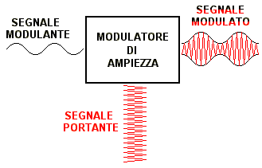
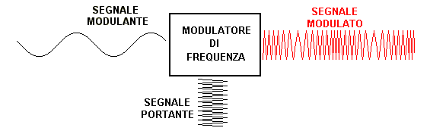

Modulazione del segnale
AM -> modulazione d’ampiezza
FM -> modulazione di frequenza

Slide 3
Codifica del segnale - ADSL
ADSL = Asymmetric Digital Subscriber Line
Bitrate in downstream maggiore a quello in upstream
ADSL -> 138kHz – 1,1MHz; down = 6Mbps; up = 640kbps
ADSL2 -> 138kHz – 1,1MHz; down = 12Mbps; up = 1Mbpsbps; efficienza di modulazione migliorata
ADSL2+ -> 138kHz – 2,2MHz; down = 24Mbps; up = 1Mbps

Slide 4
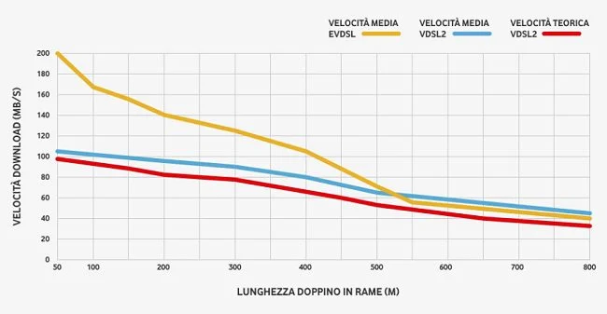
Codifica del segnale - V(H)DSL
V(H)DSL = Very (High) Bit Rate DSL
Possibilità di avere una DSL simmetrica (upstream = downstream)
VDSL -> 138kHz – 12MHz; down = 50Mbps; up = 6,5Mbps (o down = 25Mbps; up = 25Mbps)
VDSL2 17a -> 138kHz – 17MHz; down = 100Mbps; up = 20Mbps
VDSL2 30a -> 138kHz – 30MHz; down = 200Mbps; up = 20Mbps
EVDSL 35b -> 138kHz – 35MHz; down = 400Mbps; up = 20Mbps

Slide 5
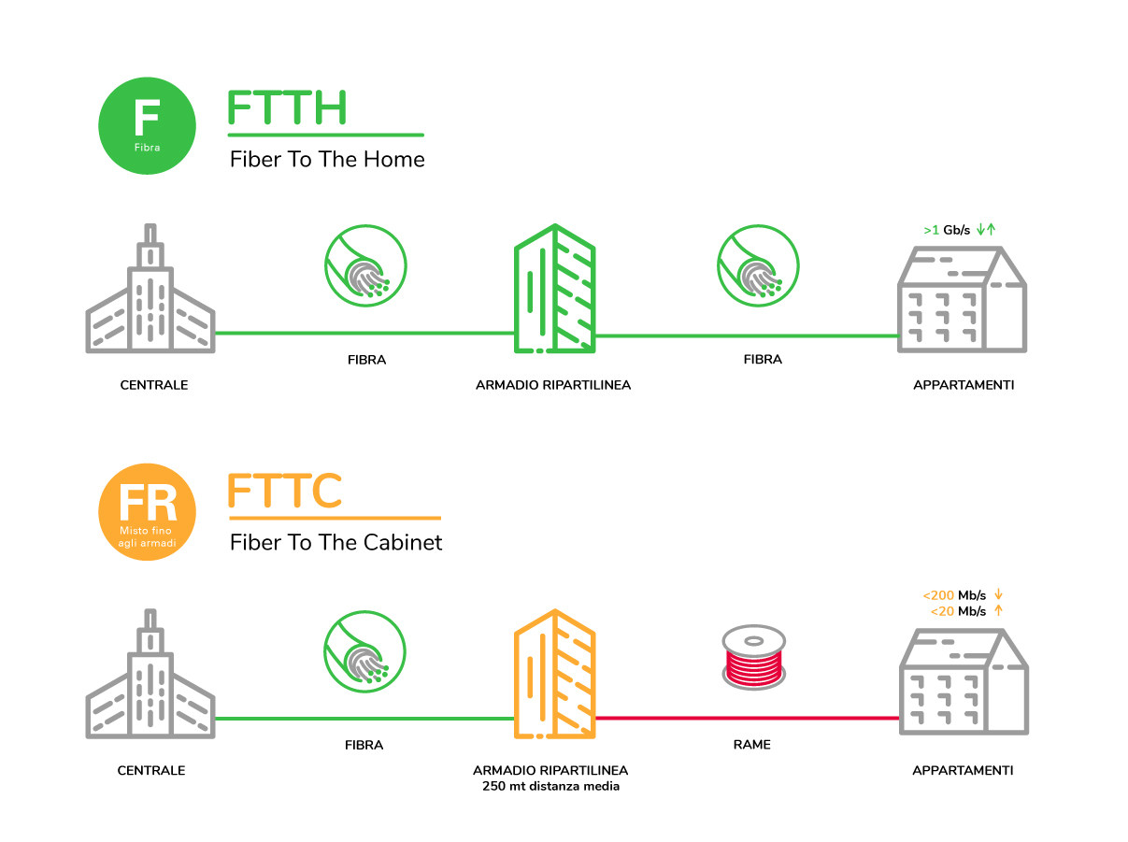
Fibra ottica
FTTH = Fiber To The Home
FTTC = Fiber To The Cabinet

Slide 6
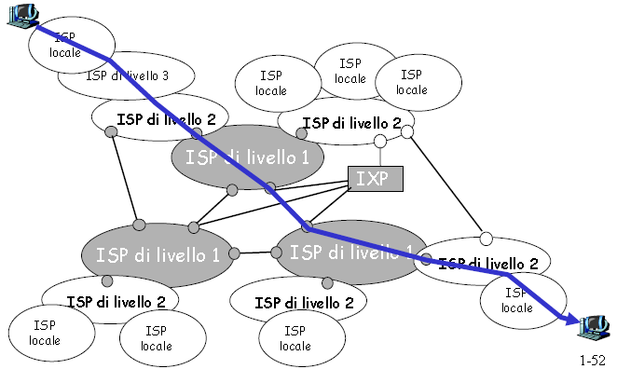
ISP
ISP = Internet Service Provider
ISP liv. 1 -> reti dorsali di Internet (Sprint, Verizon, AT&T)
ISP liv. 2 -> ISP con copertura nazionale (TIM, Vodafone, …)
ISP locale

Slide 7
Nucleo della rete
Il nucleo della rete Internet è costituito da diversi dispositivi di commutazione (o interconnessione) collegati tra loro.
Per instradare i pacchetti all’interno di una rete di nodi e collegamenti esistono due approcci:
Commutazione di circuito
Commutazione di pacchetto
La commutazione ha il compito di inoltrare i dati in ingresso ad un nodo verso uno specifico canale di uscita del nodo stesso, affinché l’unità di informazione possa giungere a destinazione.

Slide 8
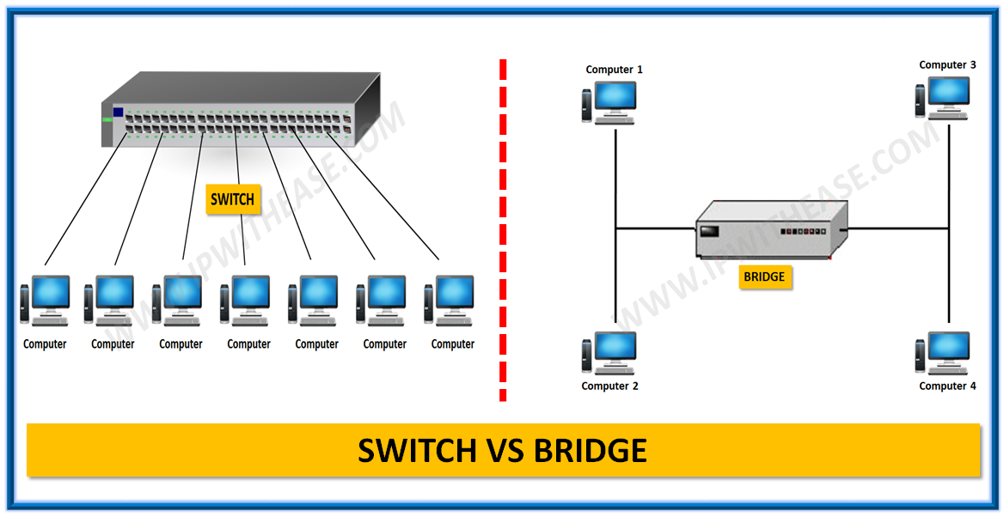

Nodo di commutazione
Un nodo di commutazione ha n canali in ingresso e n canali in uscita, e ha il compito di trasferire i dati in arrivo da una linea di ingresso verso la giusta linea di uscita. Questo è possibile tramite due fasi:
inoltro è l’operazione che viene svolta sul dato in ingresso per decidere l’opportuno canale di uscita
attraversamento è la funzione che fisicamente trasferisce il dato dal canale di ingresso a quello di uscita
I nodi di commutazione sono:
Bridge o switch
Router

Slide 9
Commutazione di circuito
Nelle reti a commutazione di circuito le risorse richieste lungo il precorso tra mittente e destinatario sono riservate per tutta la durata della comunicazione. Esempio: reti telefoniche
Si stabilisce una connessione tra mittente e destinatario che viene mantenuta per tutta la comunicazione (si stabilisce una connessione end to end dedicata).
Ogni collegamento è in grado di implementare più circuiti attraverso la tecnica del multiplexing (ogni circuito usa solo una parte del canale di comunicazione).

Slide 10
Commutazione di pacchetto
Il messaggio da scambiare tra mittente e destinatario viene suddiviso in più pacchetti (di dimensioni minore e fisse).
I pacchetti vengono inviati in modo indipendente l’uno dall’altro.
Ogni pacchetto usa completamente il collegamento a disposizione.
I pacchetti di due trasmissioni diverse possono attraversare lo stesso collegamento (condivisione della risorsa).
I commutatori usano la tecnica store and forward, secondo cui occorre ricevere l’intero pacchetto prima di inoltrarlo in uscita. Ogni collegamento in uscita ha un buffer di output in cui conservare i pacchetti che vanno inviati (si crea una coda di attesa e si introduce un ritardo). Se il buffer è pieno quando giunge un nuovo pacchetto, questo viene scartato causando una perdita di pacchetti.
Internet è una rete a commutazione di pacchetto.
Le reti a commutazione di pacchetto si suddividono in reti a datagramma e reti a circuito virtuale.

Slide 11
Commutazione di pacchetto
Reti a datagramma: i pacchetti di un messaggio possono attraversare percorsi diversi per giungere a destinazione; ogni pacchetto è instradato in modo indipendente e l’ordine di arrivo non è garantito. Come facciamo a riordinare i pacchetti?
Reti a circuito virtuale: i pacchetti di un messaggio seguono tutti lo stesso percorso per giungere a destinazione, che viene stabilito prima della trasmissione; i pacchetti arrivano nello stesso ordine di partenza. Il circuito è virtuale in quanto i collegamenti non sono dedicati a quella specifica trasmissione (le risorse vengono usate solo quando necessarie).

